Slide 1
Задание на размышление: Какие два из перечисленных понятий используются в первую очередь при описании духовной сферы общества? Мораль; безработица; банковский кредит; авторитаризм; образование. Выпишите соответствующие понятия и раскройте смысл любого одного из них.

Slide 2
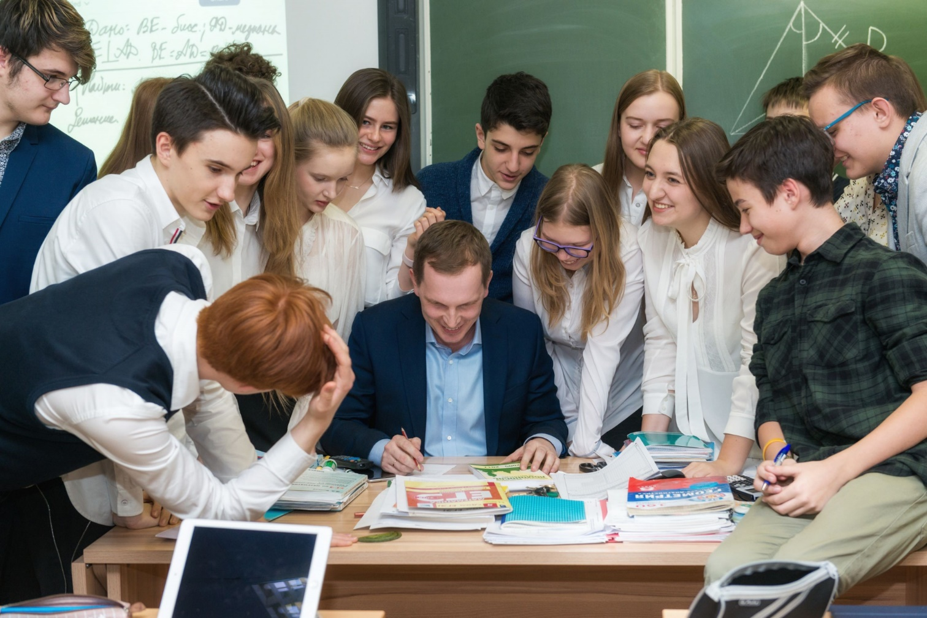
Тема урока: Образование и его значимость в условиях информационного общества

Slide 4
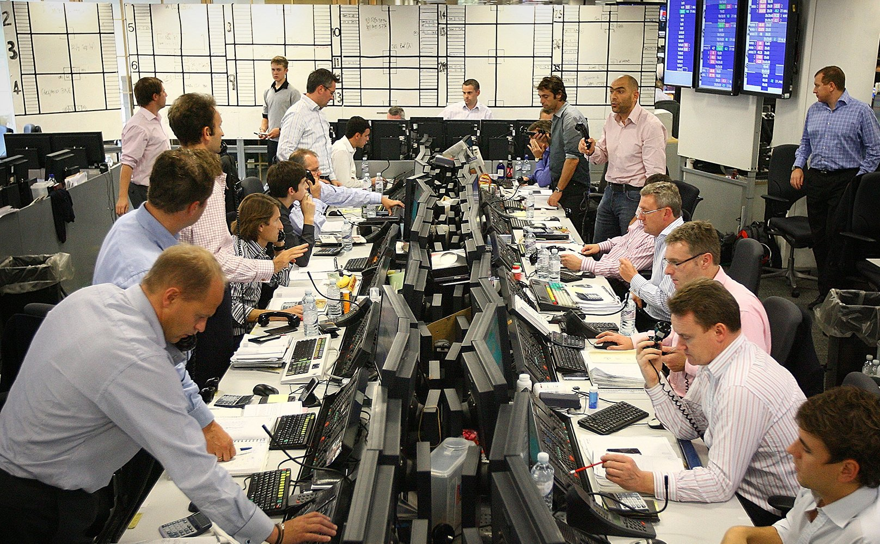
В чём особенность информационного общества?

Slide 5
Что такое образование?
Какие функции выполняет современная система образования?
Как устроена система образования?
Каковы особенности развития современного образования РФ?

Slide 6
Образование — это процесс приобретения знаний о мире, приобщения к культуре, к ценностям общества, накопленным предшествующими поколениями.
Образование — это результат обучения, воспитания и развития личности.
Образование — это система учреждений, т.е. социальный институт, созданный для передачи знаний и социализации подрастающего поколения.

Slide 7
Работа по группам:
1 группа:
Какие функции выполняет система образования в современном обществе?
2 группа:
Как устроена современная система образования РФ?
3 группа:
Каковы тенденции развития современного образования?

Slide 8
Функции образования:
социальные: развитие культуры общества, его интеллекта и нравственности формирование профессиональных кадров развитие технологий экономическое развитие общества повышение конкурентоспособности государства на мировом рынке… | личностные: освоение научных знаний развитие умений, способностей, интересов человека раскрытие творческих возможностей личности повышение конкурентоспособности на рынке труда…

Slide 9
1. Установите соответствие между характеристиками и функциями образования: к каждой позиции, данной в первом столбце, подберите соответствующую позицию из второго столбца.
ХАРАКТЕРИСТИКИ
А) формирование интеллектуального и нравственного потенциала общества и государства
Б) воспроизводство профессиональных кадров
В) развитие умений, способностей, интересов
Г) освоение научных знаний, приобретение опыта и навыков
Д) трансляция и распространение культуры в обществе
ФУНКЦИИ ОБРАЗОВАНИЯ
1) социальные
2) личностные
Запишите в таблицу выбранные цифры под соответствующими буквами.
Ответ: 11221

Slide 10
Работа по группам:
1 группа:
Какие функции выполняет система образования в современном обществе?
2 группа:
Как устроена современная система образования РФ?
3 группа:
Каковы тенденции развития современного образования?

Slide 11
Виды образования:
общее
профессиональное
дополнительное
Уровни (ступени) общего образования:
дошкольное
начальное
основное
среднее

Slide 12
2. Виталий учится в 8 классе гимназии. Дополнительно он посещает секцию фигурного катания. На какой образовательной ступени находится Виталий?
1) среднее профессиональное образование
2) основное общее образование
3) среднее общее образование
4) начальное общее образование
Ответ: 2

Slide 13
Работа по группам:
1 группа:
Какие функции выполняет система образования в современном обществе?
2 группа:
Как устроена современная система образования РФ?
3 группа:
Каковы тенденции развития современного образования?

Slide 14
Тенденции развития образования:
Демократизация
Гуманизация
Гуманитаризация
4. Интернационализация
5. Информатизация (компьютеризация)
6. Непрерывность образования

Slide 15
2. Выберите верные суждения об образовании и запишите цифры, под которыми они указаны.
1. Функция социализации является одной из основных для образовательных организаций.
2. Система образования реализует определённый общественный заказ.
3. Гуманитаризация образования проявляется в сокращении учебного времени на историческое образование.
4. Гуманизация образования предполагает учёт индивидуальных особенностей школьников.
5. Образование, в отличие от других форм духовной культуры, способно оказывать эмоциональное воздействие на человека.
Ответ: 124

Slide 16
Задача на размышление: «Директору школы потребовалось три специалиста: математик, учитель экономики и технический специалист по обслуживанию школьных компьютеров.
У руководителя есть выбор:
1-й вариант: пригласить на работу математика, экономиста и инженера-техника
(предположим на рынке труда услуги каждого стоят по 30 000 рублей).
2-й вариант: взять на работу одного специалиста, владеющего математикой, экономикой и техническими знаниями, на зарплату 50 000 руб.»
1.Объясните, какой выбор и почему сделает директор школы.
2.Каким образом эта ситуация связана с нашей темой?

Slide 17
Статья 43 Конституции РФ:
Каждый имеет право на образование
Гарантируются общедоступность и бесплатность дошкольного, основного общего и среднего профессионального образования в государственных или муниципальных образовательных учреждениях и на предприятиях
Каждый вправе на конкурсной основе бесплатно получить высшее образование в государственном или муниципальном образовательном учреждении и на предприятии
Основное общее образование обязательно. Родители или лица, их заменяющие, обеспечивают получение детьми основного общего образования
Российская Федерация устанавливает федеральные государственные образовательные стандарты, поддерживает различные формы образования и самообразования

